Slide 1
ежеквартальный информационный журнал «Ключик»
муниципальное бюджетное дошкольное образовательное учреждение
«Детский сад комбинированного вида № 2» городского округа Самара
Выпуск № 8
Октябрь,2022

Slide 2
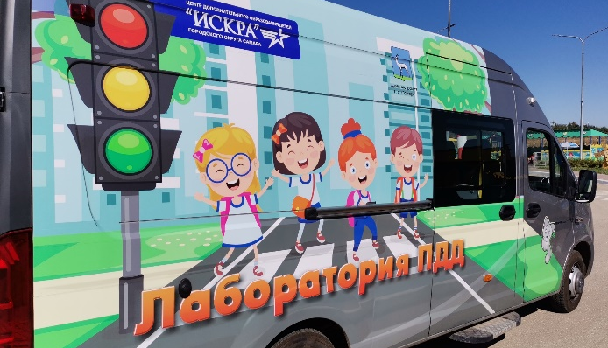
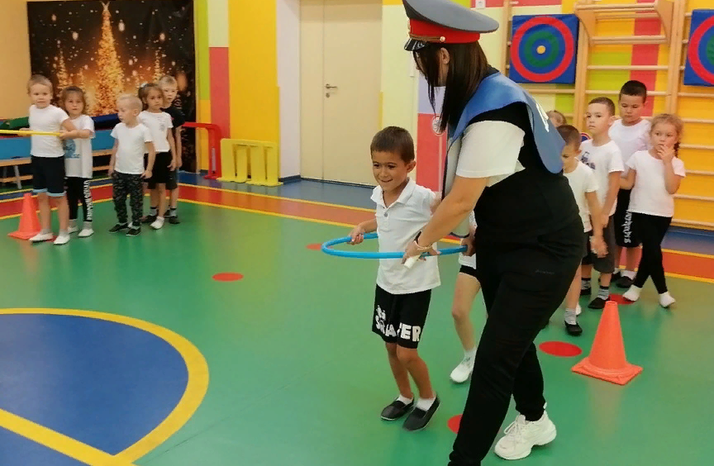
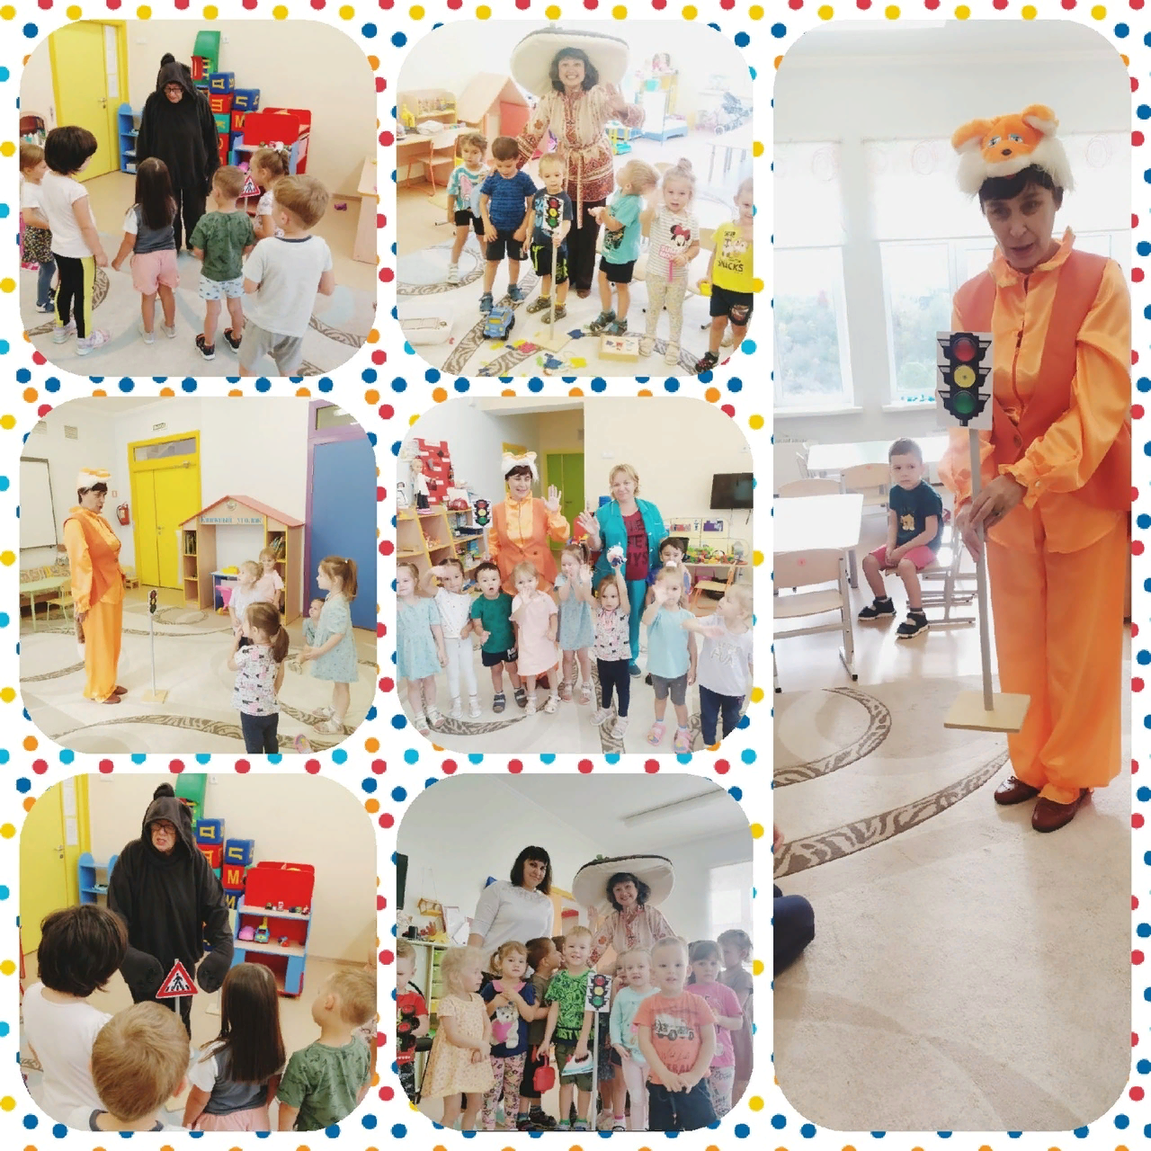
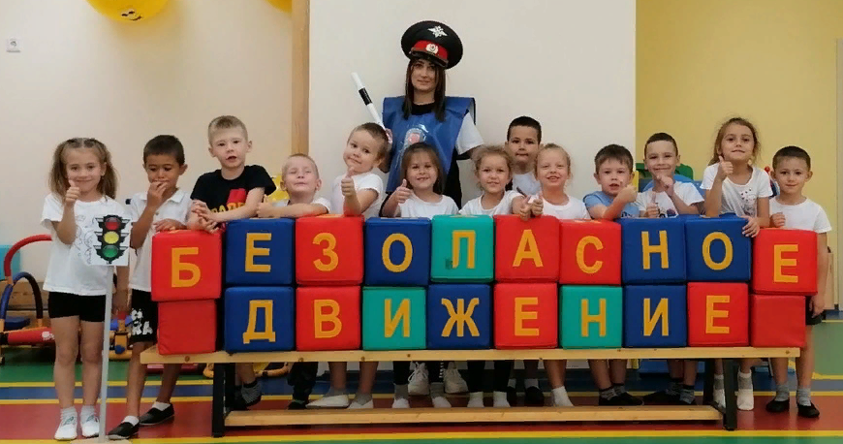
В нашем саду
"Лаборатория безопасности"
М Ы З А
Б Е З О П А С Н О С Т Ь
В детском саду разработана система работы по формированию у детей правил безопасного поведения на дорогах. Целью, которой является повышение активности педагогического коллектива, родителей и детей в обеспечении безопасности дорожного движения, активизация работы по пропаганде правил дорожного движения и безопасного образа жизни.
«Ребятам от зверят: правила движения в доступном изложении»
Спортивное развлечение
"Безопасное движение"

Slide 3
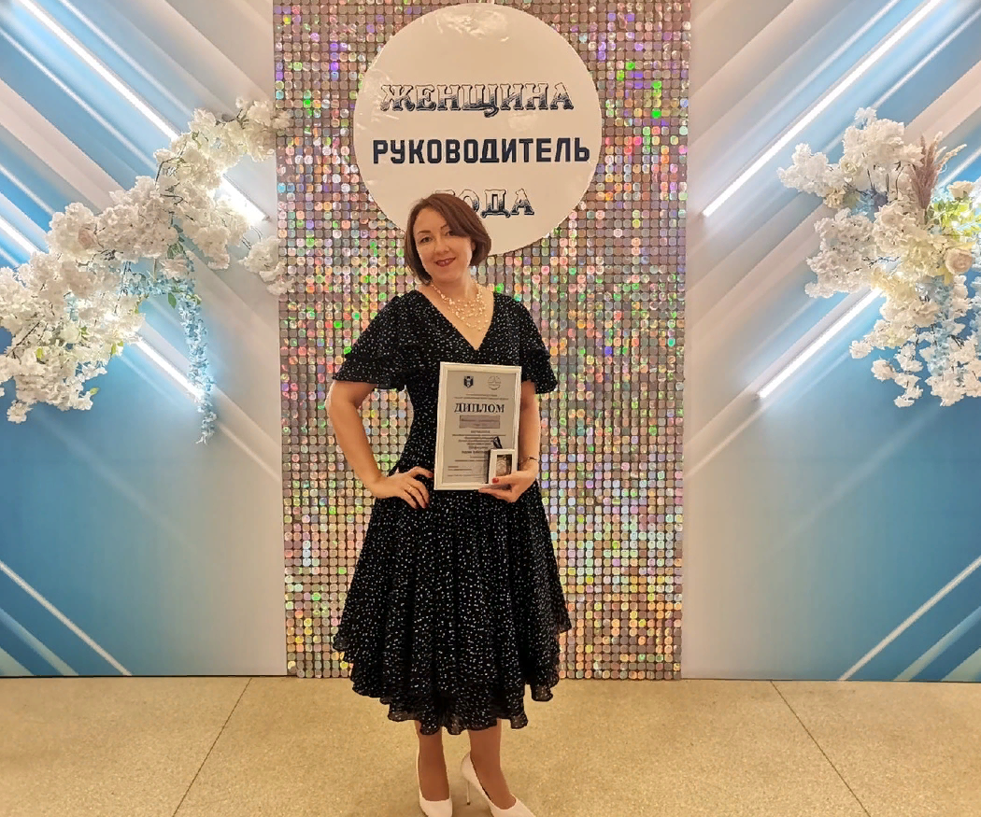
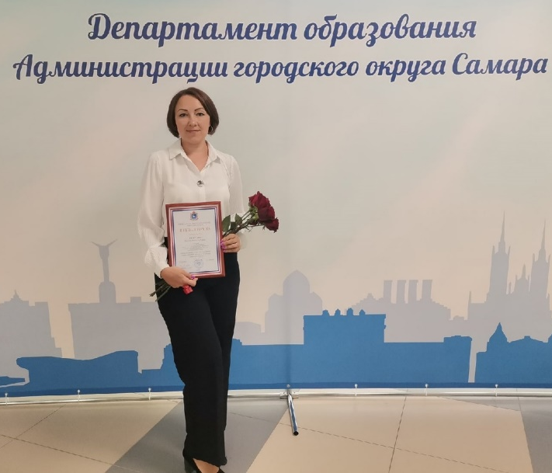
Заведующий МБДОУ "Детский сад №2"
г. о. Самара Шафигулина Мария Александровна, стала победителем регионального конкурса Союза "Торгово - промышленной палаты Самарской области" ЖЕНЩИНА - РУКОВОДИТЕЛЬ ГОДА, номинация "Управление в сфере дошкольного образования"
6 октября, в Доме туризма (Самара) состоялось награждение победителей регионального конкурса «Женщина-руководитель года-2021»
Слаженная и позитивная работа даёт свои результаты!
З А
П Р О Ф Е С С И О Н А Л И З М
Августовская конференция – особая педагогическая традиция, согретая теплом последних летних дней и любовью каждого работника образования к своей профессии.
В ходе конференции прошла церемония награждения работников образования, на которой торжественно вручили почетную грамоту министерства образования и науки Самарской области руководителю МБДОУ "Детский сад №2«
г. о. Самара Шафигулиной Марии Александровне!

Slide 4
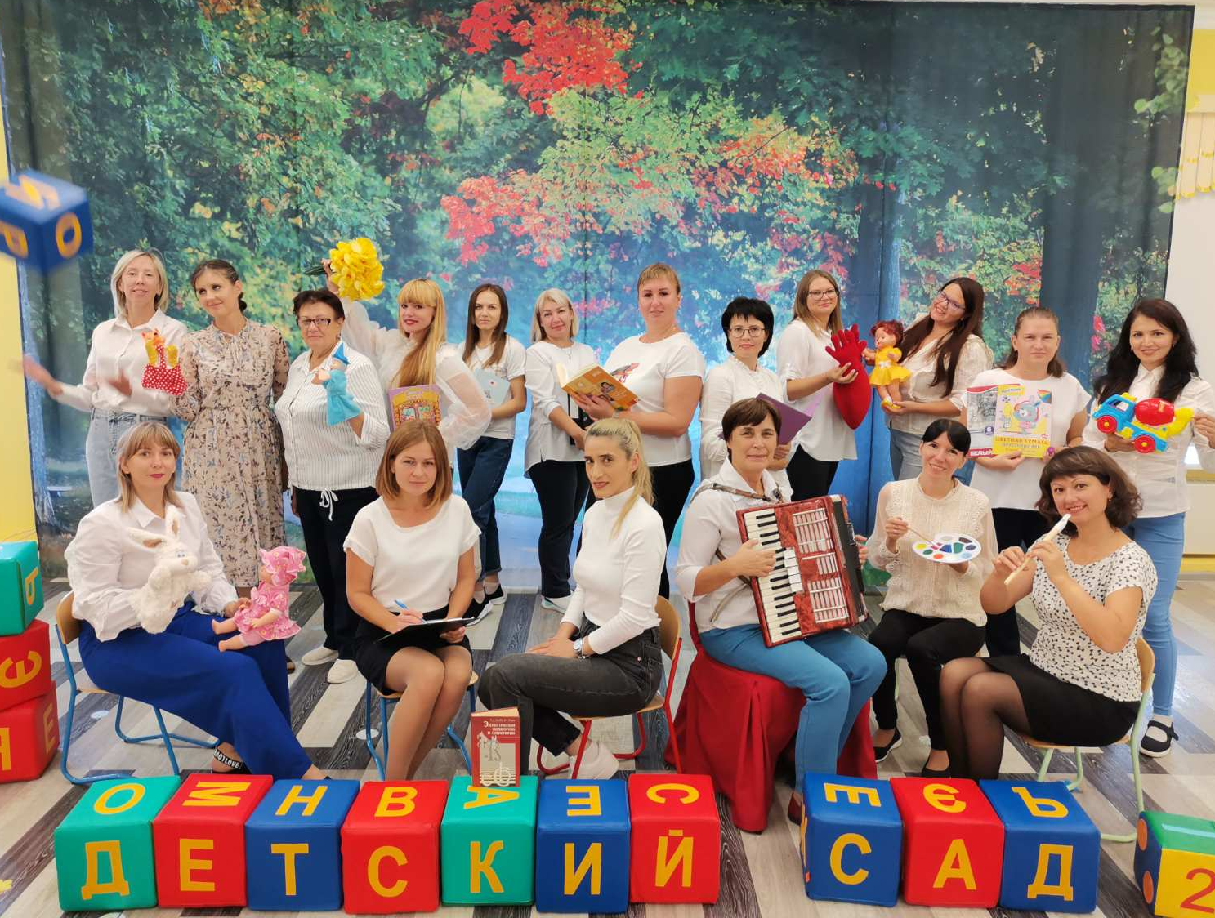
П Р О Ф Е С С И О Н А Л Ь Н Ы Й П Р А З Д Н И К
2 7 С Е Н Т Я Б Р Я
Есть на свете много славных дат, замечательных традиций, удивительных открытий и прекрасных праздников. 27 сентября в России отмечается день воспитателя и всех дошкольных работников. День воспитателя - это достаточно значимый день, потому что нет более высокой миссии на земле, чем воспитание ребенка.

Slide 5
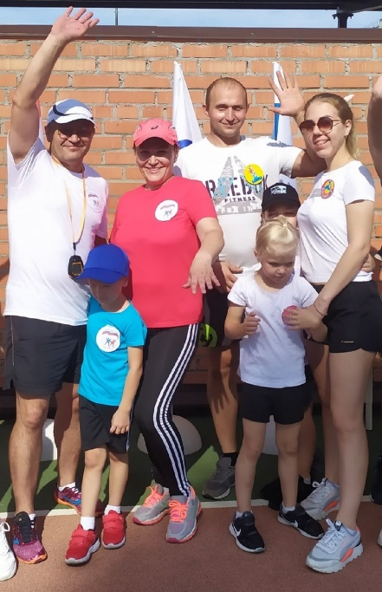
М Ы ЗА З О Ж
Игра проводилась с целью воспитания чувства патриотизма, товарищества и пропаганды здорового образа жизни
Наш детский сад представлял воспитанник группы № 17 - Колесников Сергей и воспитанница группы № 13 - Шафигулина Анна
Военно-патриотическая игра «Зарница»
В соревнованиях принимали участие дружные и спортивные семьи образовательных учреждений Красноглинского района.
В напряженной борьбе были определены призеры и победители 1 место - семья Алексеевых, группа № 9
2 место - семья Осадчих, группа № 17
Спортивные соревнования «Олимпийская семейка»

Slide 6
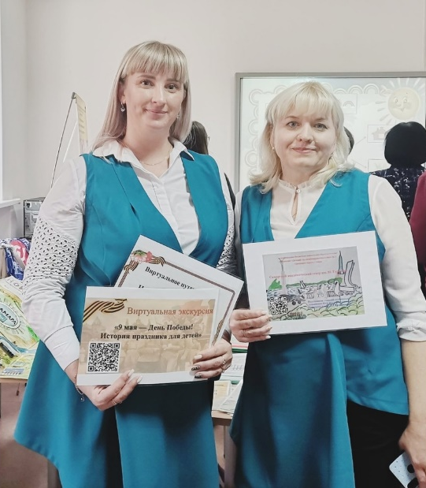
На базе МБОУ ОДПО ЦРО г. о. Самара прошел Методический марафон с участием образовательных организаций г. о. Самара, реализующих программы дошкольного образования, городских проектных площадок. На котором наш детский сад принял участие в выставке, а также представил мастер-класс "Сувенирный брелок "Ладья""
МЕТОДИЧЕСКИЙ МАРАФОН
В рамках проведения Дня профсоюзов Самарской области, наши педагоги приняли участие в конкурсе видеороликов "Молодёжь, выбирай профсоюз!" Конкурс направлен на выявление творческого потенциала, создание условий для его развития, повышение мотивации профсоюзного членства
«МОЛОДЁЖЬ, ВЫБИРАЙ ПРОФСОЮЗ!»

Slide 7
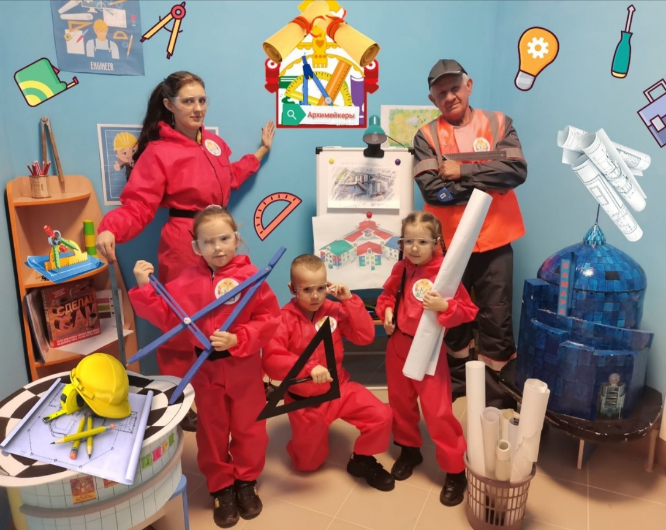
ЧЕМПИОНАТ
«БУДУЩИЕ ПРОФЕССИОНАЛЫ 5 +»
В рамках регионального проекта "Успех каждого ребёнка", воспитанники ДОУ приняли участие в Региональном Чемпионате "Будущие профессионалы 5+" номинация "Дизайн« и вошли в пятерку лучших проектов территориального этапа
«ЗА БЕЗОПАСНОСТЬ НА ДОРОГАХ ВСЕЙ СЕМЬЕЙ»
В октябре 2022 года проведен городской конкурс «За безопасность всей семьей» среди муниципальных образовательных учреждений городского округа Самара. В Конкурсе приняли участие 59 муниципальных образовательных учреждений городского округа Самара, реализующих образовательную программу дошкольного образования.
По итогам конкурса победителями районного этапа стала команда нашего детского сада «Помогаторы»

Slide 8
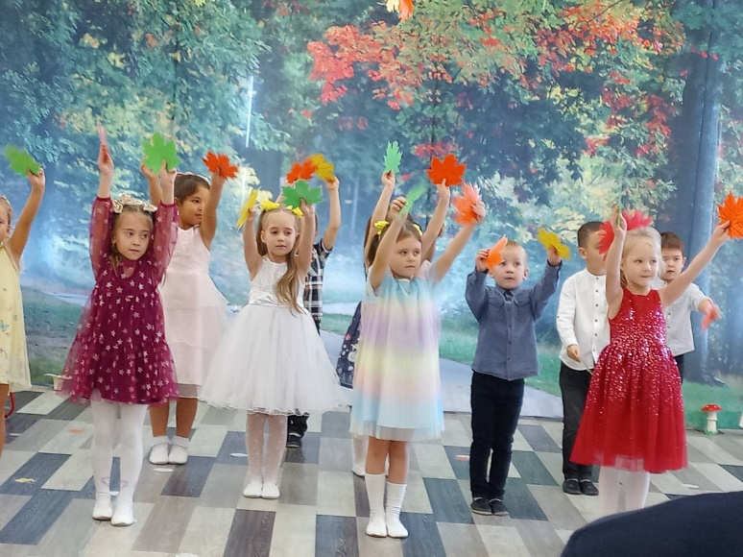
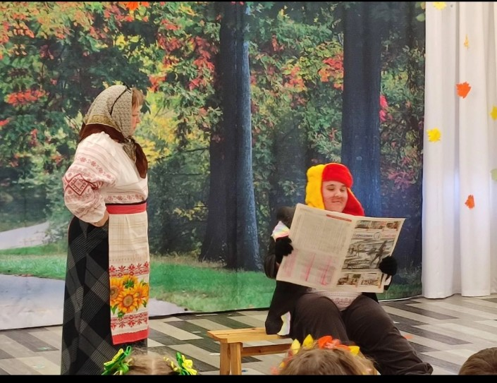
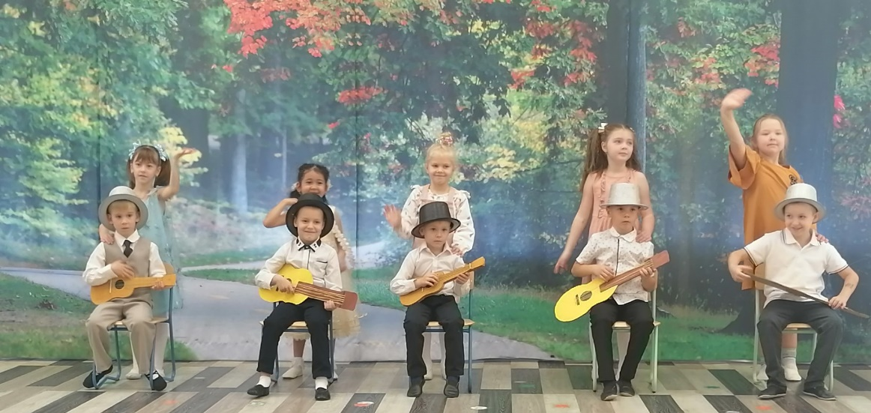
С 17 по 21 октября в нашем детском саду прошли осенние праздники для всех возрастных групп. Красавица Осень заглянула в каждую группу и к большим и к маленьким, никого не оставила без внимания, а дети встречали её как дорогую гостью — с песнями, танцами, сказками, играми, шутками да прибаутками!
В С А Д У П Р О Ш Л И
О С Е Н Н И Е У Т Р Е Н Н И К И
Праздник осени в детском саду является одним из любимейших мероприятий, ведь именно во время торжественных утренников ребятишки могут и повеселиться, и на других посмотреть, и себя показать. Сюрпризы обеспечили всем многообразие ярких впечатлений на долгое время. Сказочные персонажи порадовали играми и веселыми шутками. Но и, конечно, какой праздник без угощения? Осень принесла детям всех возрастных групп сладкие апельсины. Праздник доставил радость и удовольствие как участникам, так и всем, кто пришел посмотреть на выступление детей

